Slide 1
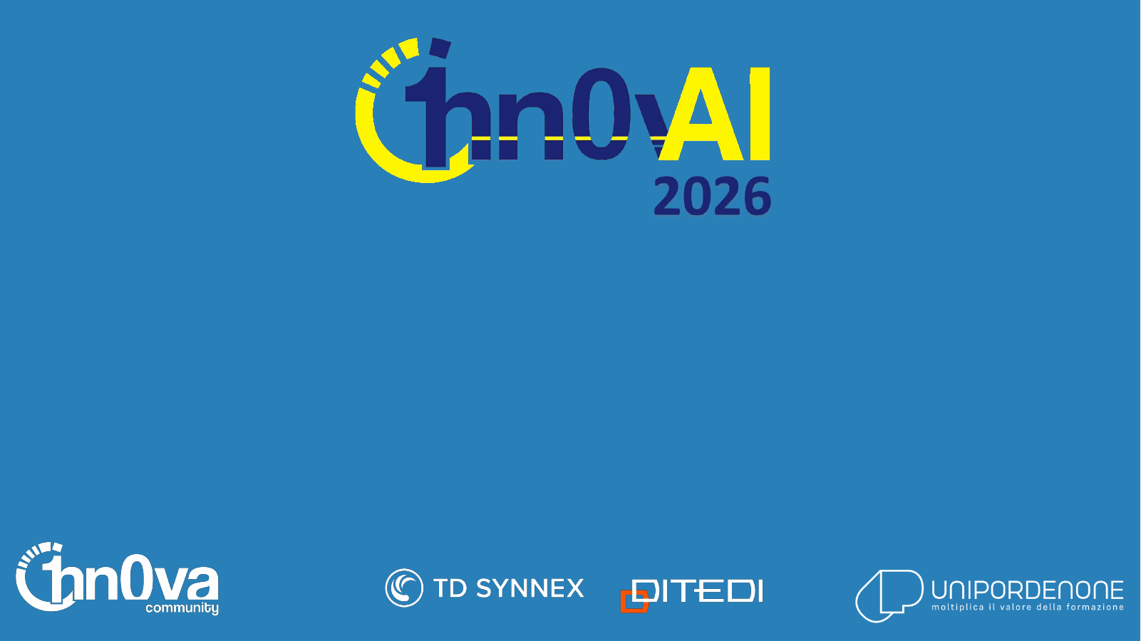
Da MCP tools
a Distributed Intelligence
Come DDD, MCP, A2A, RAG, Wiki e observability
cambiano il modo in cui progettiamo sistemi AI-native
Notes:
Apertura: non promettere una carrellata di tecnologie, ma una storia di ricerca architetturale.

Slide 2

intro
La tesi
La vera sfida non è collegare un LLM a qualche API.
È progettare come l’intelligenza fluisce nell’organizzazione.
Tutto il resto — MCP, A2A, RAG, Wiki, Foundry, observability — entra solo quando serve a risolvere un problema architetturale reale.
Notes:
Questa slide deve impostare il tono: architettura prima degli strumenti.

Slide 3
BrewUp ERP come laboratorio
Un ERP demo abbastanza piccolo da essere spiegato, ma abbastanza realistico da far emergere i problemi.
MasterData
Sales
Warehouse
Knowledge
catalogo, clienti
identità del dominio
ordini, domanda
segnali commerciali
stock, soglie
impatto operativo
documenti, policy
conoscenza esplicita
MCP Server
MCP Server
MCP Server
MCP Server
BrewUp.Rest
Mother Coordinator
Qui facciamo vedere strtutura repo base; branch `DDD`; spieghiamo il progetto
Notes:
Non entrare nei dettagli CQRS/Event Sourcing: bastano contesti e ownership.

Slide 4
Creare un agente è facile. Progettarlo no.
User
LLM
Tool catalog
API
Notes:
Avvio dinamico: “abbiamo fatto la cosa ovvia, e per un po’ funzionava”.

Slide 5
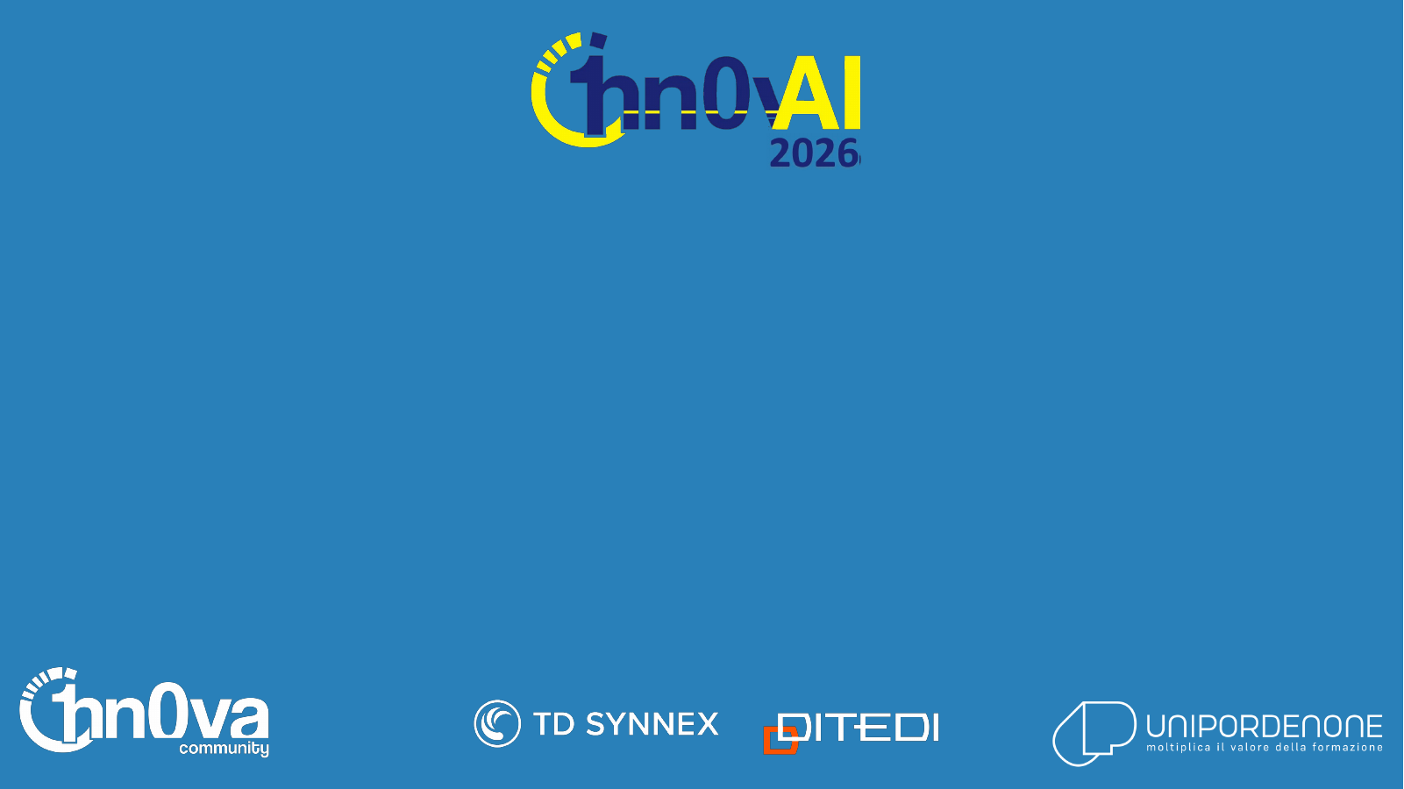
1
Esperimento: dare all’AI accesso all’ERP
MCP come superficie scopribile delle capability applicative.
Sales
Chat
LLM
MCP
Tool Catalog
Warehouse
MasterData
MCP non è “la demo del tool calling”.
È discovery di capacità.
Notes:
Il punto non è spiegare l’SDK MCP. È far vedere la superficie di capability.

Slide 6
Problema: il Tool Catalog diventa un monolite
Una superficie unica tende ad accumulare linguaggi, regole e responsabilità diverse.
stock
orders
thresholds
customers
AI Tool Monolith
policy
catalog
procedures
Se un unico agente conosce tutto, abbiamo solo cambiato interfaccia al monolite.
Notes:
Collegare tutto a un unico server o a un unico agente non è modularità.

Slide 7
Decisione: un MCP Server per Bounded Context
Non soprattutto per deployment. Per ownership del linguaggio e della conoscenza.
MasterData
Sales
Warehouse
Knowledge
MCP
MCP
MCP
MCP
Mother / external clients
consume capabilities, not internal models
Bounded Contexts don’t just separate code.
They separate knowledge.
Notes:
Questa è una delle frasi chiave del talk.

Slide 8
Il dominio non vive tutto nel database
Lo stato operativo risponde a una parte delle domande. Le policy spesso vivono altrove.
“Qual è la policy di riordino per una IPA?”
Warehouse
read model
Documenti
procedure
manuali
Knowledge
Context
Raccontare bene domande e policy: una domanda atrtacversa più domini e coinvolge più policy, non basta MCP
Notes:
Fate una domanda che nessun MCP operativo può risolvere bene senza documenti.

Slide 9
Knowledge Context: RAG con confini di dominio
La documentazione diventa interrogabile senza diventare verità operativa.
Documents
Chunks
Embeddings
Vector Store
Evidence
General
Sales
Warehouse
MasterData
Production
Anche la conoscenza documentale ha uno scope.
Notes:
Insistere sul fatto che anche i documenti rispettano il dominio.

Slide 10
4
Retrieval non significa conoscenza
Il RAG trova frammenti rilevanti. Il sistema può costruire una memoria più stabile?
RAG
“Find evidence
for this question”
LLM Wiki
“Maintain what
we know”
La Wiki non sostituisce le fonti.
Le organizza in una conoscenza derivata e verificabile.
Talk 1nn0vAI · BrewUp ERP
Notes:
La distinzione è concettuale: evidence retrieval vs body of knowledge.

Slide 11
LLM Wiki: conoscenza derivata con provenance
La parte importante non è “generare pagine”, ma conservare il legame tra claim e fonti.
Document
Chunk
Wiki Page
Claim
Evidence
query_wiki
get_wiki_page
get_wiki_page_evidence
Derived knowledge is not operational truth.
Stock, ordini e disponibilità restano nei rispettivi Bounded Context.
Notes:
Non far passare il messaggio che la wiki inventa verità. Tiene claim e provenance.

Slide 12
Un tool non è un agente
Quando una capability ha responsabilità, discovery, error handling e autonomia evolutiva, non stiamo solo invocando una funzione.
Tool invocation
“Esegui questa capacità”
A2A boundary
Task delegation
“Prenditi responsabilità
di questa richiesta”
MCP: What can you do?
A2A: Can you take responsibility for this task?
Notes:
Non presentare MCP e A2A come antagonisti, ma come confini diversi.

Slide 13
Knowledge Agent: dal tool al collaboratore
Mother delega una domanda di conoscenza. L’agente scopre e usa i tool MCP del Knowledge Context.
Mother
A2A
Knowledge
Agent
MCP
Knowledge
Server
RAG + Wiki
Qui facciamo vedere ancora codice
Notes:
Mostrare che il Knowledge Agent ha una vera responsabilità: si prende un task.

Slide 14
MOTHER
Chi coordina tutto questo?
Alcune domande non appartengono a nessun singolo Bounded Context.
“What if we sell
500 bottles of IPA?”
MasterData
Sales
Warehouse
Knowledge
Mother
owns coordination, not business truth
Notes:
Mother entra qui, non prima: serve quando la domanda attraversa contesti.

Slide 15
RISPOSTA ARCHITETTURALE
What-if workflow: collaborazione tra contesti
Mother non inventa fatti: pianifica, delega, correla e valuta.
MasterData
resolve product
Sales
demand signal
Warehouse
stock impact
Knowledge
policy evidence
Evaluation
complete enough?
Qui switchamo branch
Bounded Contexts own truth.
Mother owns coordination.
Notes:
Qui emerge la vera evoluzione: distribuiamo conoscenza e reasoning.

Slide 16
“Ha funzionato” non è abbastanza
In un sistema agentico dobbiamo osservare sia l’infrastruttura sia il ragionamento.
Technical observability
What happened?
HTTP · SQL · MCP · model call · latency · errors
Semantic observability
Why did it happen?
AgentRun · workflow · capability · handoff · outcome
Non osserviamo solo servizi.
Osserviamo decisioni.
Notes:
Separare tracing tecnico da osservabilità semantica.

Slide 17
Evaluation: abbiamo abbastanza evidenza?
La domanda non è solo “quali agenti hanno risposto?”, ma “il workflow è completo abbastanza da fidarci?”.
✓
Prodotto risolto
✓
Sales evidence
✓
Warehouse evidence
✓
Knowledge evidence
✓
Outcome
Observability tells us what the system did.
Evaluation tells us whether what it did was enough.
Notes:
Chiudere il cerchio con evaluation: non basta sapere che quattro agenti hanno risposto.

Slide 18
Il sistema finale: intelligence flow
Non un agente centrale che sa tutto, ma un flusso coordinato tra contesti, agenti e conoscenza.
Operational
truth
User
Mother
Coordinator
Agents +
Capabilities
Documented
knowledge
Derived
knowledge
Ok. Enough diagrams.
Let’s see what we actually built.
Notes:
Transizione alla demo.

Slide 19
Show me the system
Un tour mirato: solo i punti in cui le decisioni architetturali diventano codice.
1
Bounded Contexts
2
KnowledgeTools
3
Knowledge Agent
4
MotherCoordinator
Sales · Warehouse
MasterData · Knowledge
con MCP Server separati
search_knowledge_base
query_wiki
get_wiki_page
get_wiki_page_evidence
Mother → A2A → Agent → MCP → Knowledge
MasterData → Sales → Warehouse
→ Knowledge → Evaluation
Notes:
Tre minuti: pochissimi file, niente tour della solution.

Slide 20
Demo end-to-end: una sola domanda
“What if we sell 500 bottles of IPA?”
MasterData
resolve product
Sales
demand signal
Warehouse
stock impact
Knowledge
policy evidence
Mother
compose answer
La demo non mostra tanti casi. Mostra un caso che attraversa tutta l’architettura.
Notes:
Una sola domanda, non quattro demo.

Slide 21
Subito dopo: apriamo il trace
La stessa richiesta diventa leggibile come workflow semantico.
HTTP POST /chat
└── AgentRun
└── invoke_workflow brewup.what-if
├── invoke_agent MasterDataAgent
├── invoke_agent SalesAgent
├── invoke_agent WarehouseAgent
├── invoke_agent KnowledgeAgent
└── evaluation
Prima vediamo la risposta.
Poi vediamo come è stata costruita.
Questo è il ponte tra observability tecnica, observability semantica ed evaluation.
Notes:
Aprire Aspire dashboard / trace sulla stessa richiesta.

Slide 22
Da tool invocation a intelligence flow
User → LLM → Tools
User → Coordinator → Agents → Bounded Contexts → Knowledge
La domanda non è più: “quali tool posso chiamare?”
La domanda diventa: “come fluisce la conoscenza?”
Notes:
Chiusura: tornare alla tesi iniziale.

Slide 23
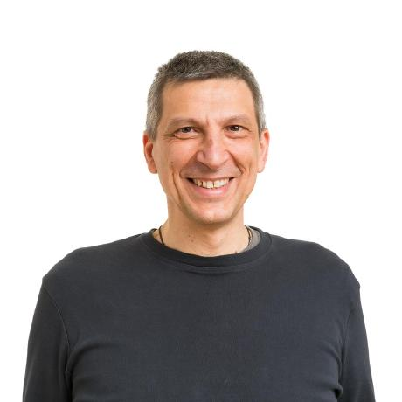

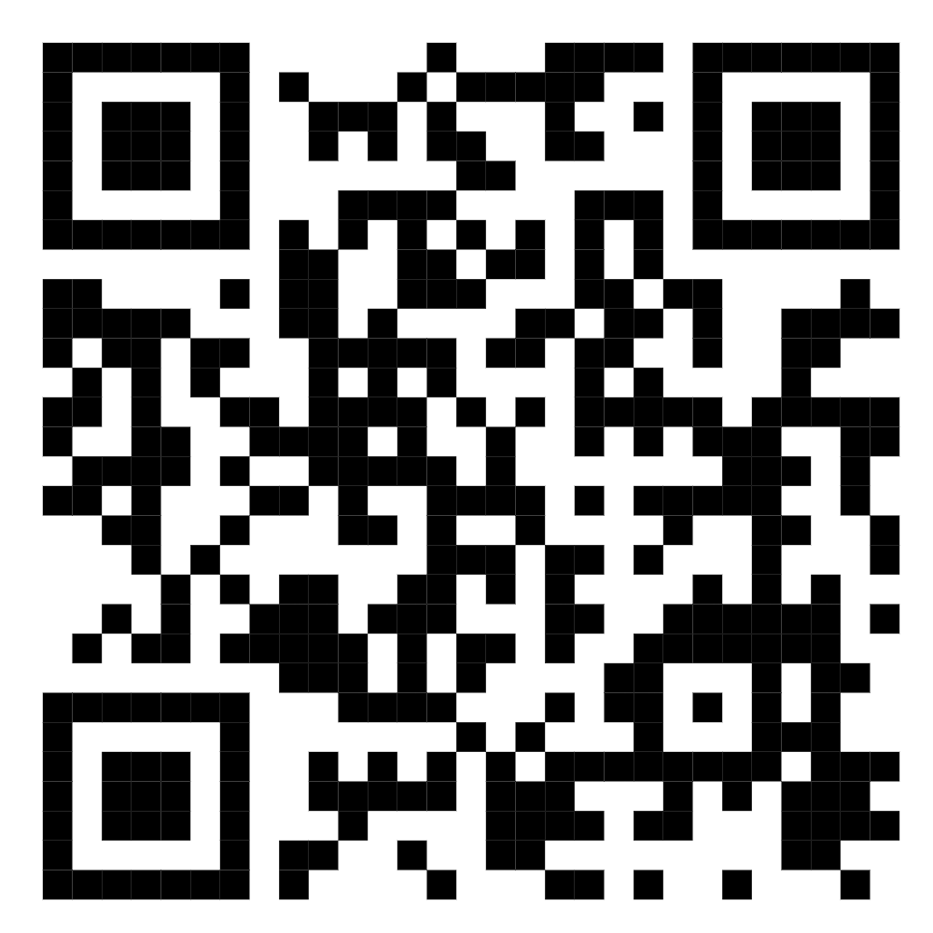


Thanks!
aacerbis
alberto.acerbis@intre.it
ferdinandosantacroce
ferdinando.santacroce@gmail.com
https://github.com/BrewUp/BrewUpErp

